Slide 1
Workshop guide
Facilitator:
  Read notes to prepare. See English file.
  Amend slides if needed.
  Ready the family-facing materials.
  Display slide 2 as families arrive.
Prove it

Slide 2
Pwouve sa!

Slide 3

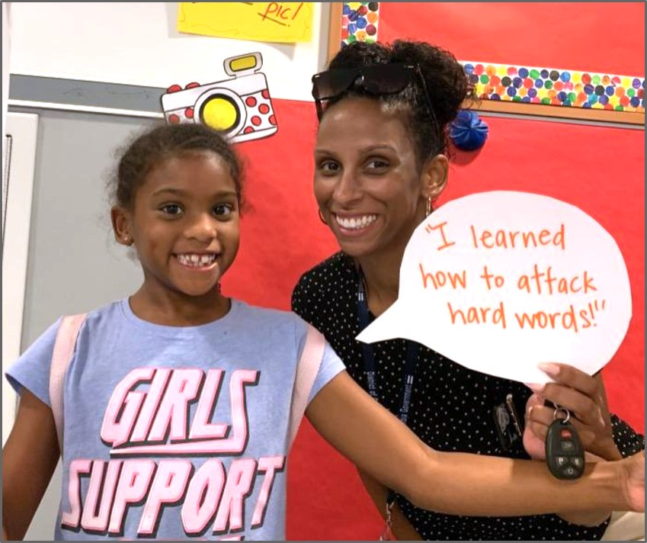



Ajanda
Byenveni
Ti Konsèy
Tan pou Pratik
Refleksyon ak mizajou

Slide 4
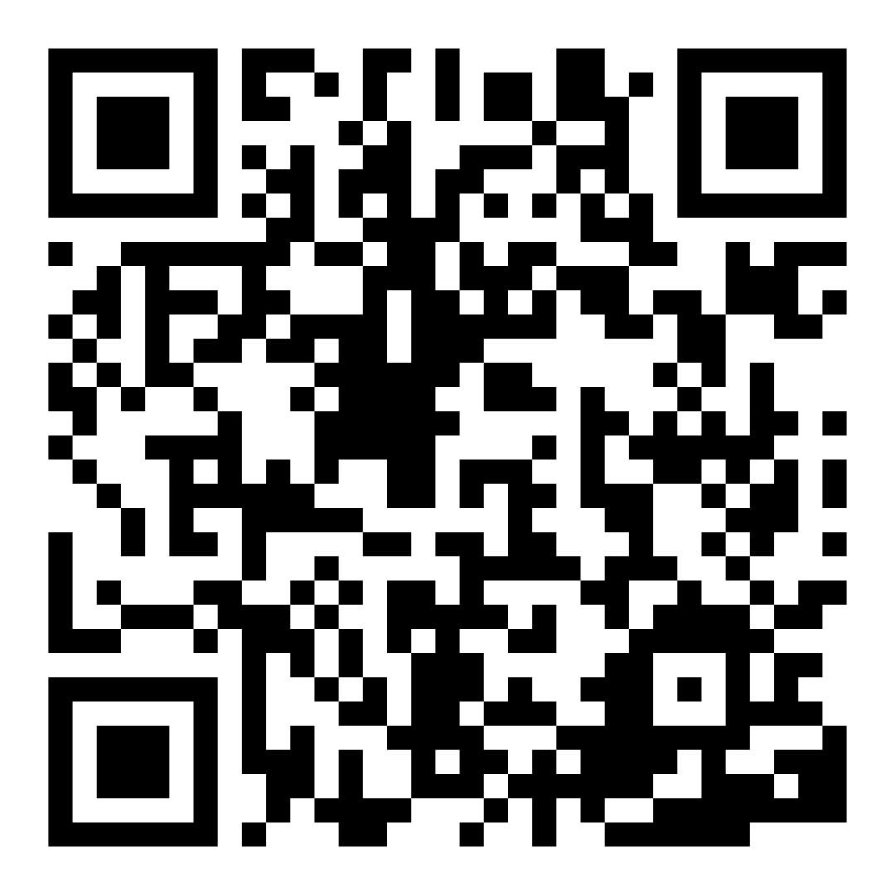
Sondaj sou Konfyans Familyal
Eskane kòd sa a pou pataje kijan ou santi ou sou lekti ak pitit ou. Patisipan yo ap antre nan yon tiraj osò pou yon kat kado 15 dola. Yo pral chwazi yon gayan pou chak lekòl apre premye ak dènye atelye yo.
bit.ly/3BUBxbx
Notes:
If this is not the first or last Family Workshop, please delete this slide from the slide deck.
If you are an LAUSD teacher or staff member, please delete this slide from ALL Family Workshop decks.
Families who fill out the survey will be asked to provide an email to be entered into the raffle.
One raffle winner will be selected by Springboard Collaborative’s Data & Evaluation team after the first and last workshop and sent a $15 e-gift card to the email they provided.
If you need print-out versions of the QR code survey in English or the other translated languages, you can find those here: https://drive.google.com/file/d/1zjxnM0C9aP4C9WJFbw2A8eFpjZ29wBWG/view?usp=sharing
If you want to send the survey directly to families, you can find the link to the survey here: bit.ly/3BUBxbx

Slide 5




Gid pou atelye yo
Prepare ou.
Montre ou prezan.
Montre ou gen koutwazi.
Poze kesyon.

Slide 6

Pwouve sa!
1
2
3
Di lide ou.
Di detay ki asosye avèk lide ou.
Jwenn imaj oswa mo nan liv la ki pwouve lide/panse ou yo.
Konsèy sa a ap ede timoun yo kenbe lide yo dapre sa liv la di olye yo kreye lide oswa soti nan sijè a!

Slide 7
Verifye tèm alfabetizasyon yo
Endikasyon
Prèv ki montre yon bagay vrè.
detay
Yon ti pòsyon tèks la, tankou egzanp oswa eleman.

Slide 8
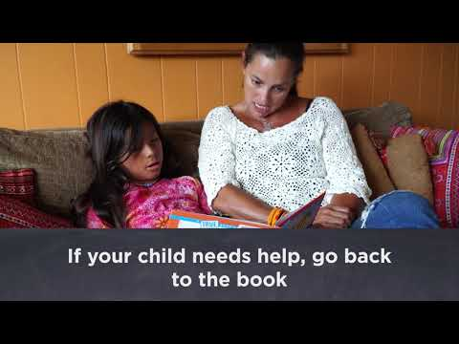
An nou obsève

Slide 9
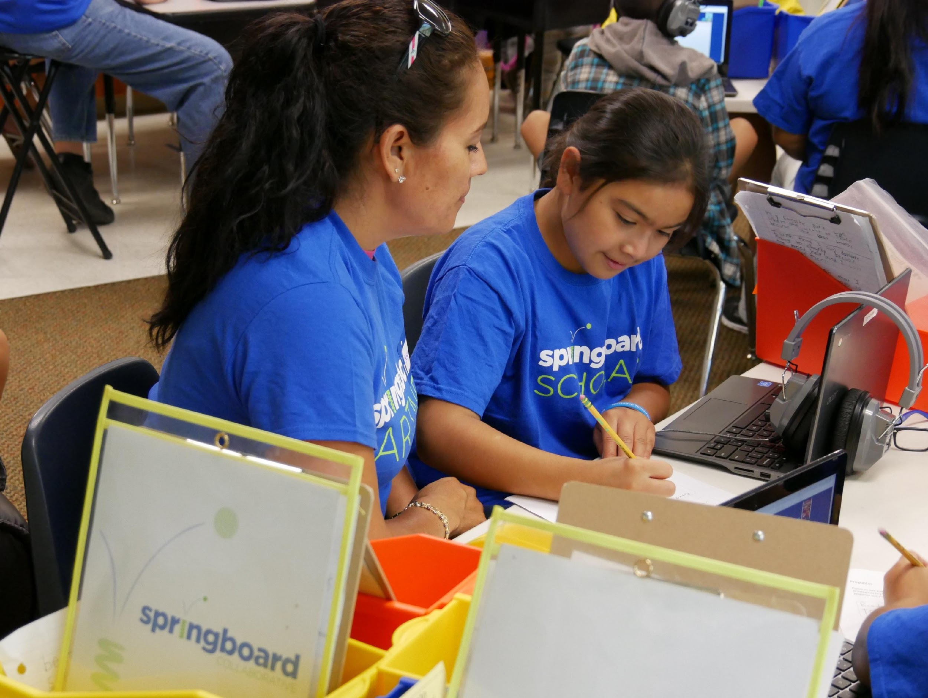
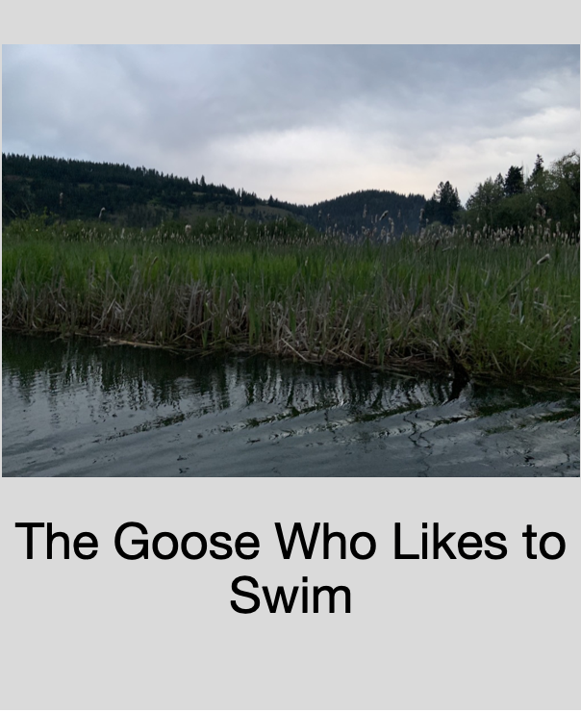
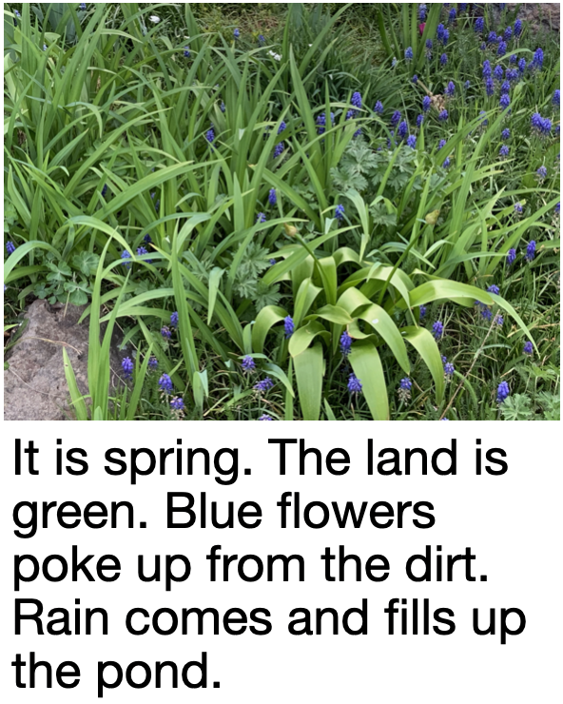
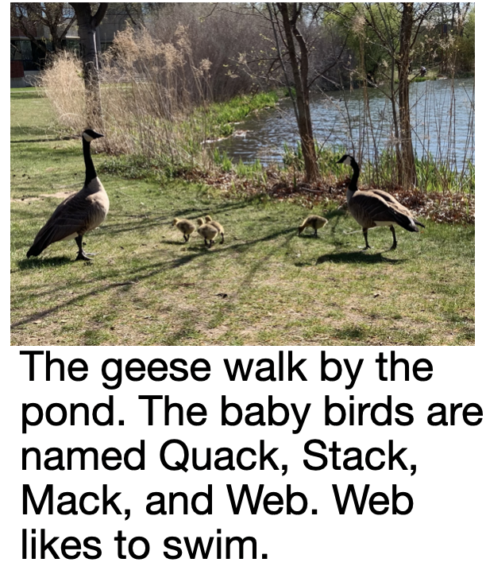

Di lide ou
Si pitit ou gen pwoblèm pou vini avèk yon lide, ou kapab ede li depi ou prezante youn. Answit mande pitit ou detay yo ak prèv yo.
Kisa panse ou yo ye apre ou li paj sa yo?

Slide 10
Di detay ki koresponn avèk lide ou
Egzanp
Timoun nan: “Mwen konnen pou kisa liv la rele “TheGoose Who Likes to Swim.”
Granmoun nan: “Trè byen! Di mwen plis sou sa.”
Si ou mande pitit ou pou bay detay yo sa ap ede li konprann fason pati tèks la adapte ansanm.
  Sa enteresan Kijan ou konnen sa?
  Di plis bagay.
  Sa se yon bon jan lide. Ki kèk detay ki te fè ou panse sou lide sa a?
Timoun nan: “Ebyen, Web renmen naje. Konsa sa dwe konsène Web.”

Slide 11
Jwenn imaj/mo
Granmoun nan: “Èske ou kapab pwouve sa pou mwen? Montre mwen nan liv la kote ou te jwenn lide a.”
Timoun nan: “Li di Web renmen naje la a, nan fraz sa a.”
Granmoun nan: “M ap mande ki tibebe zwa ki se Web. M ap mande si li pral naje nan madlo a. An nou kontinye fè lekti a.”
Si ou mande pitit ou pou pwouve sa avèk imaj oswa mo nan istwa a sa kapab ede li retounen nan bon direksyon an.

Slide 12
Lekti = konvèsasyon (K-1)
Kisa panse ou yo ye konsènan istwa sa a?
Èske ou kapab ban mwen yon egzanp nan istwa a ki pwouve sa te pase?
Montre imaj kote li pwouve sa.
Ou te konekte kèk prèv aklè avèk eksplikasyon ou. Bon djòb!

Slide 13
Lekti = konvèsasyon (2-3)
Kisa panse ou yo ye apre ou li istwa sa a? Di mwen plis sou sa.
Kisa pèsonaj la te di oswa te fè pou pèmèt ou panse sa? Kilè?
Kisa ou panse konsènan pwoblèm oswa konfli istwa sa a? Ki prèv nan tèks yo ki sipòte lide ou yo?

Slide 14


Fanmi plizyè lang
Montre paj oswa paragraf ki gen endikasyon an Poze kesyon "montre mwen ki kote oswa "pou kisa"
Itilize sa avèk liv ki nan nenpòt lang.

Slide 15
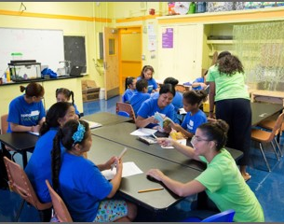
Practice time
1
Di lide ou.
Rele mwen lè ou gen yon kesyon!
2
Di detay ki koresponn avèk lide ou.
3
Jwenn imaj oswa mo nan liv la ki pwouve lide/panse ou.

Slide 16

Refleksyon
Èske w genyen kesyon sou ti konsèy sou lekti a?
Vire epi pale ak piti ou a: Èske w santi w pare pou eseye ti konsèy sou lekti lakay ou?
Tanpri pataje kijan ou ta ka itilize sa a lakay ou.
Kesyon w lan pral ede yon lòt moun nan sal la!

Slide 17
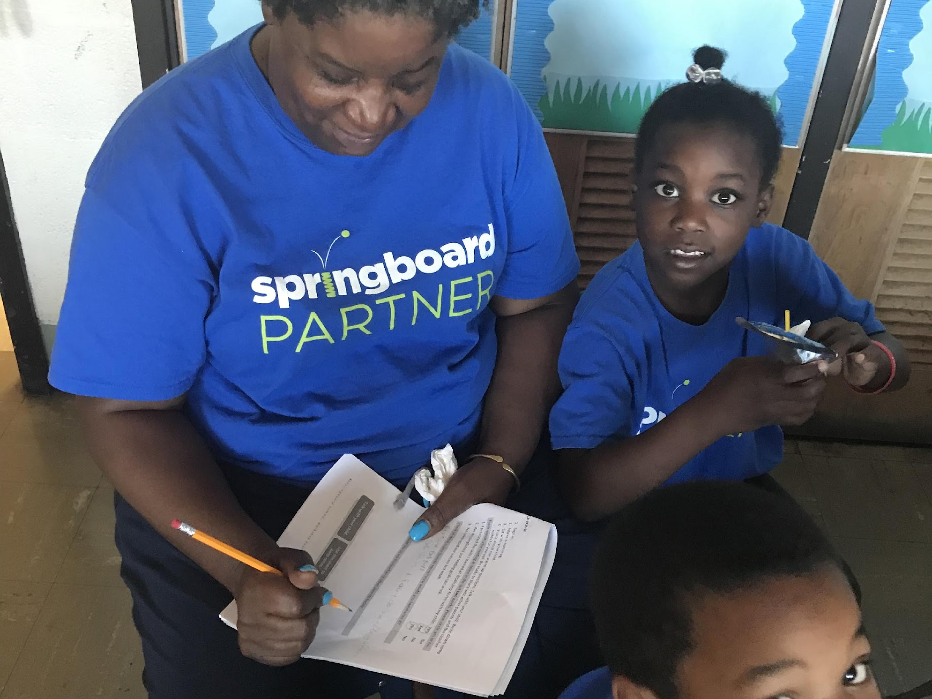

Remak, souple
Remak ou ap amelyore ran nou ansanm!

